Slide 1
Мы за здоровый образ жизни.
« С людьми живи в мире,
а с пороками сражайся»
(латинская пословица)
МБОУ «Ивашкинская сош»
учитель физической культуры
Коржова С.С.

Slide 2
Здоровый образ жизни
Рациональное питание
Закаливание
Двигательная активность
Личная гигиена
Отказ от вредных привычек
Положительные эмоции
Красота, успех, хорошие друзья, любовь, будущее…

Slide 3
Закаливание организма
Закаливание – это своего рода тренировка защитных сил организма, их подготовка к своевременной мобилизации.

Slide 4
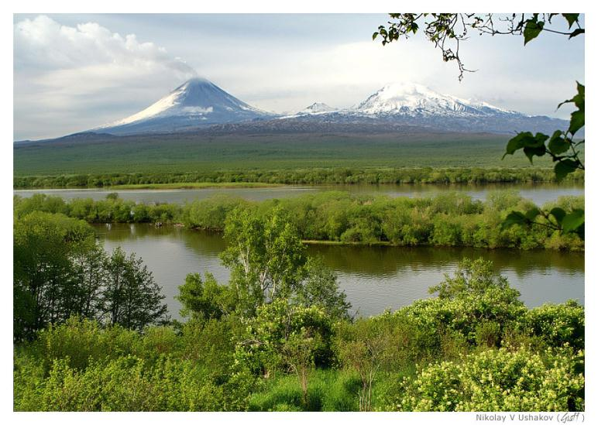
Основные средства закаливания
вода,
воздух,
солнечные лучи.
В сочетании с физическими упражнениями эффективность закаливающих процедур повышается.

Slide 5
Выбор процедур зависит от состояния
Здоровья,
Географических условий места жительства,
Климатических условий места жительства,
Времени года.
Наибольший эффект достигается при использовании разнообразных закаливающих процедур.

Slide 6
В процессе закаливания
Нормализуется состояние эмоциональной сферы, человек становится более сдержанным,
Улучшается настроение,
Повышается работоспособность ,
выносливость организма.
Закаленный человек легко переносит жару и холод, резкие перемены внешней температуры, способные ослабить защитные силы организма.

Slide 7
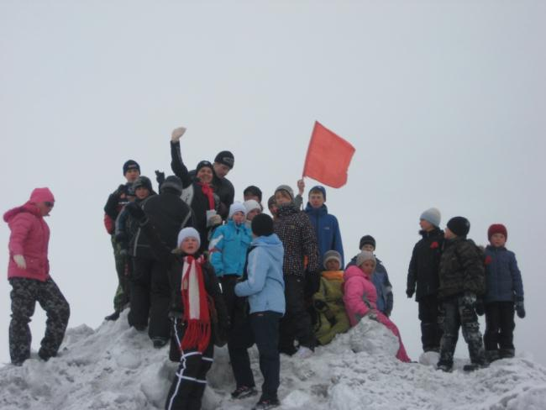
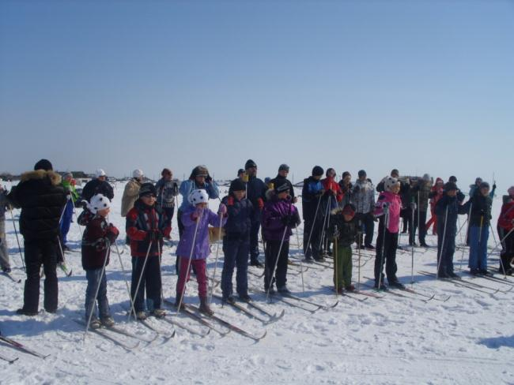
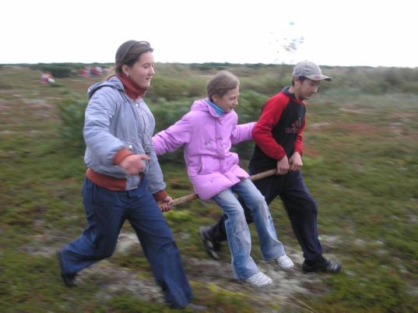
Мы выбираем Двигательную активность

Slide 8
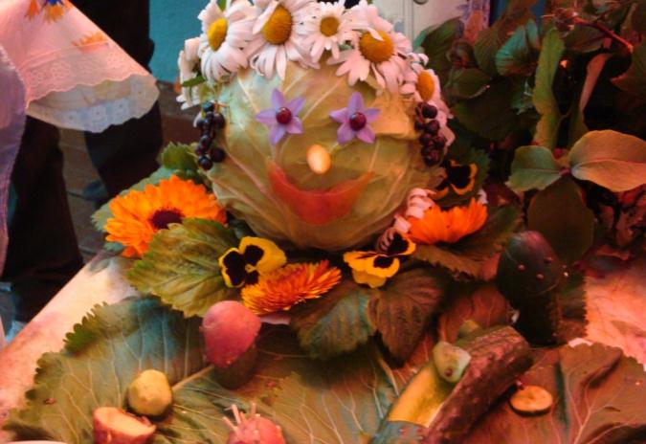
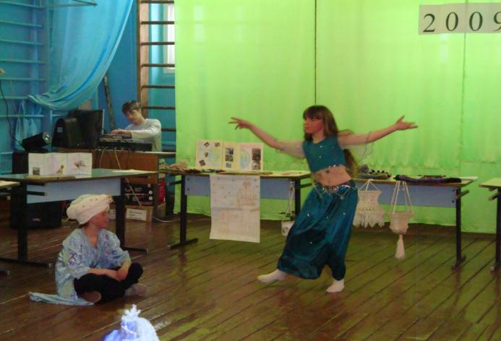
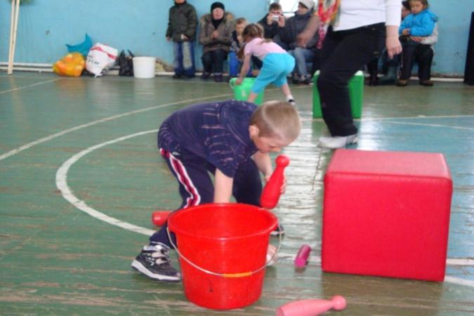
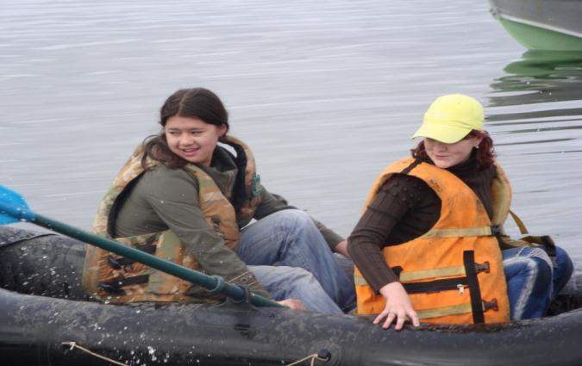
Положительные эмоции

Slide 9
Личную гигиену
Утренею зарядку
Занятия спортом
Соблюдение режима дня.

Slide 10
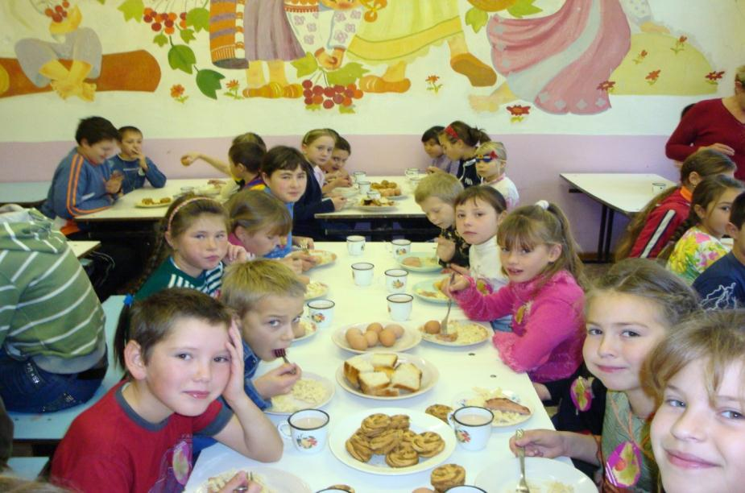
Рациональное питание
Соблюдение режима питания ( не менее 4-5 раз в день)
Пища богата белками, жирами, углеводами, витаминами, минеральными веществами

Slide 11
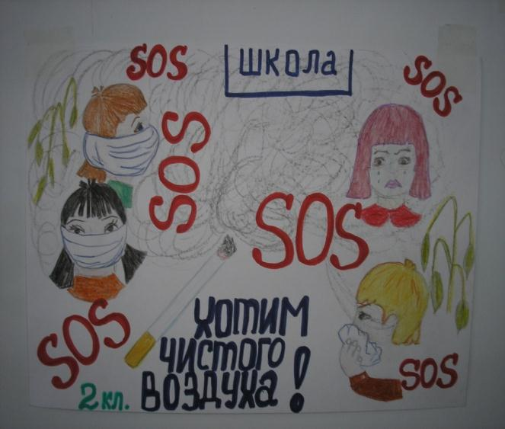
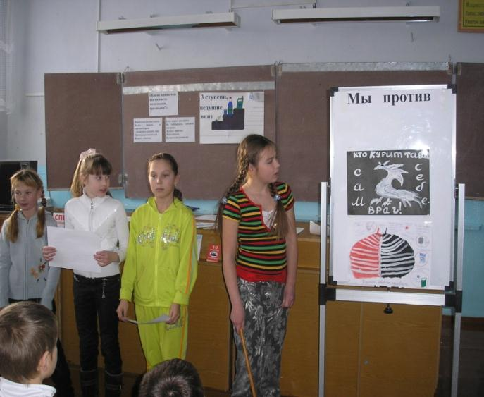
Лучший способ избавиться от вредных привычек – никогда их не начинать .

Slide 12
Спасибо за внимание

